Slide 1

C语言程序设计
C语言的上机步骤

Slide 2
学习目标
熟悉C语言的上机步骤

Slide 3
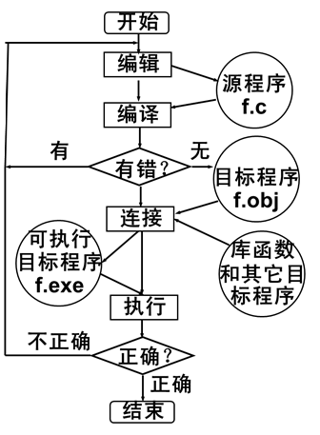
C语言的上机步骤
C语言上机步骤如图所示：

Slide 4
操作演示
操作演示

Slide 5

C语言的上机步骤
谢谢，大家观看！
今天，我们的课结束了！！！

